Slide 1
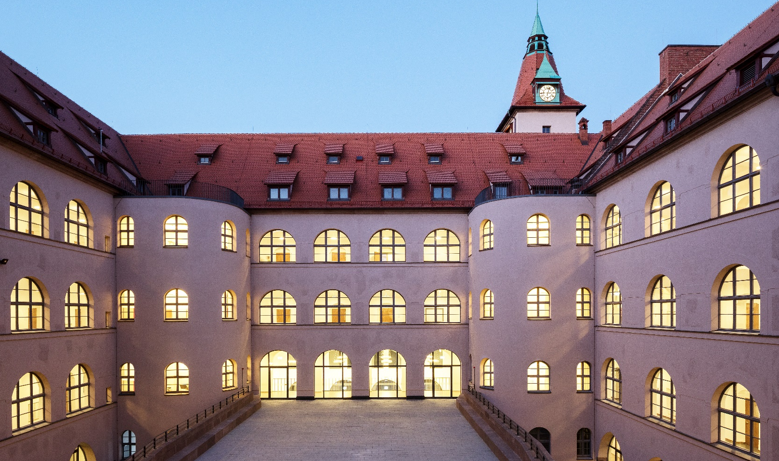
(Trio-)Sonate. Concerto. Sinfonia in Frankreich und Italien vom späten 17. Jh. bis 1750
Titel Fett
HIER IST PLTZ FÜR TITEL ODER BEGRÜSSUNG

Slide 2
Barock (1600-1750) Beispiel: Zwinger in Dresden

Slide 3
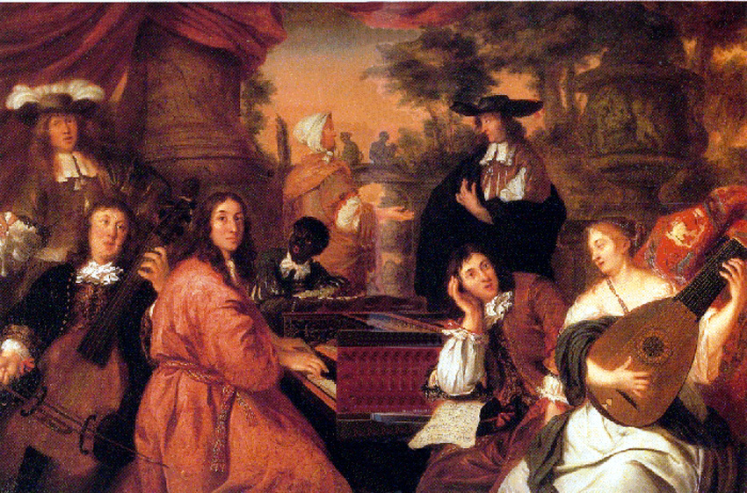
Generalbass-Zeitalter

Slide 4
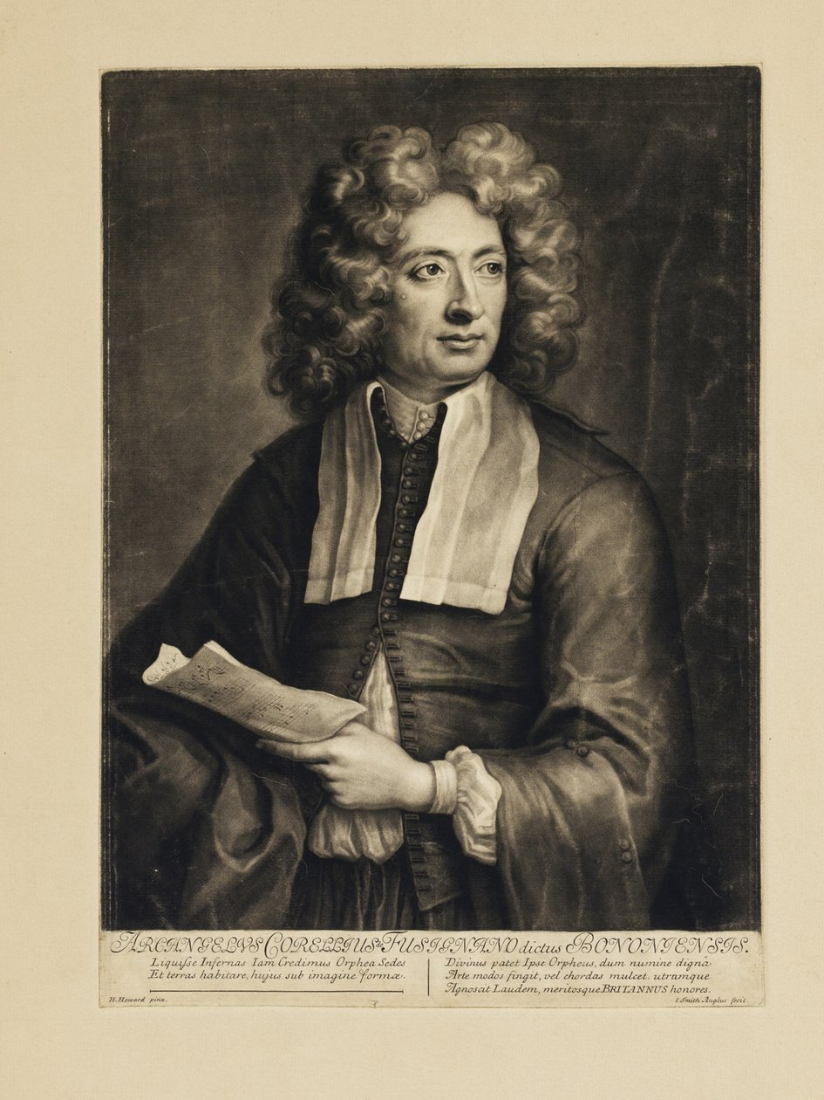
Arcangelo Corelli 1653-1713

Slide 5
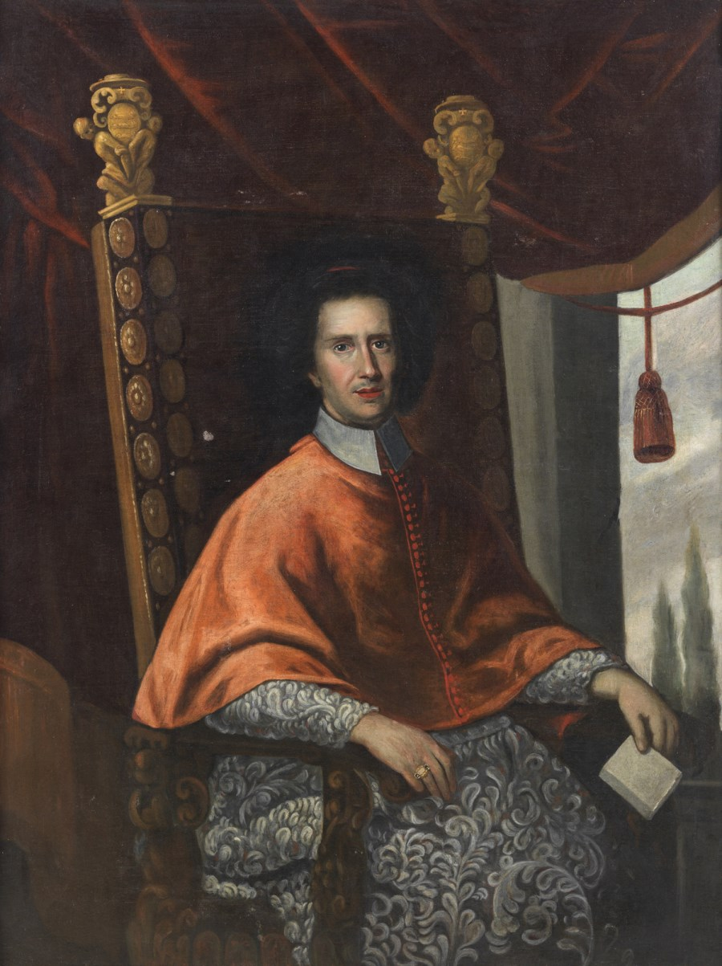
Kardinal Benedetto Pamphilj und Kardinal Pietro Ottoboni

Slide 6
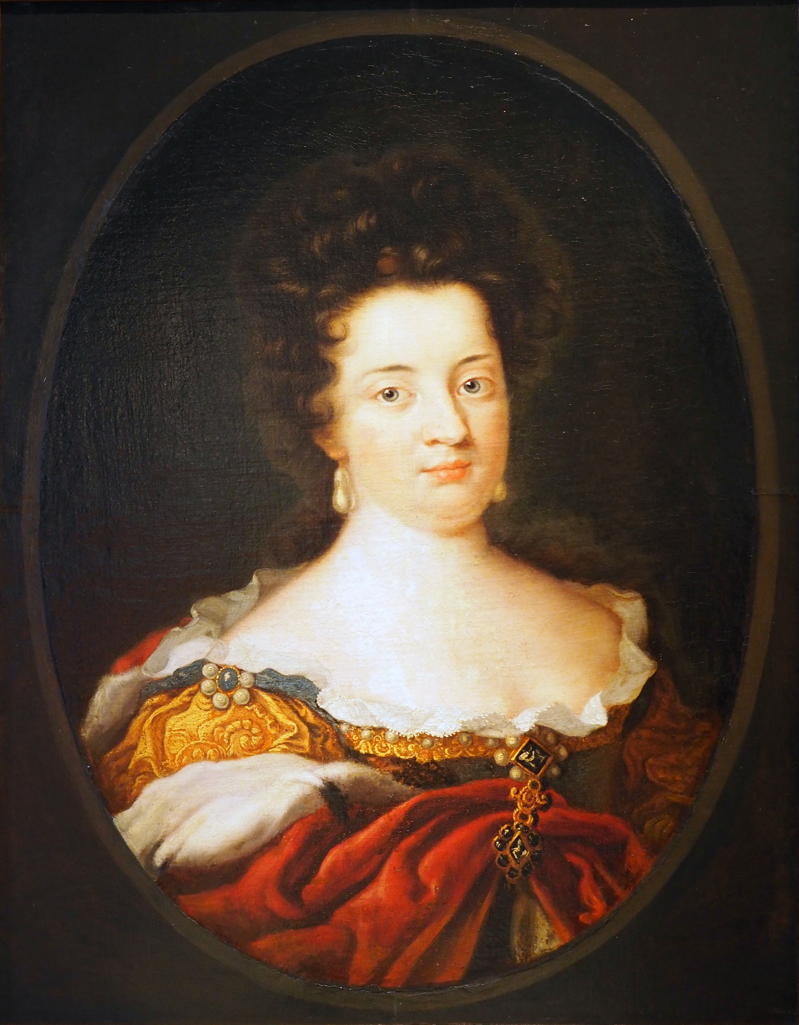
Sophie Charlotte, Widmungsträgerin von Corellis Sonaten op. 5, und Schloss Charlottenburg

Slide 7
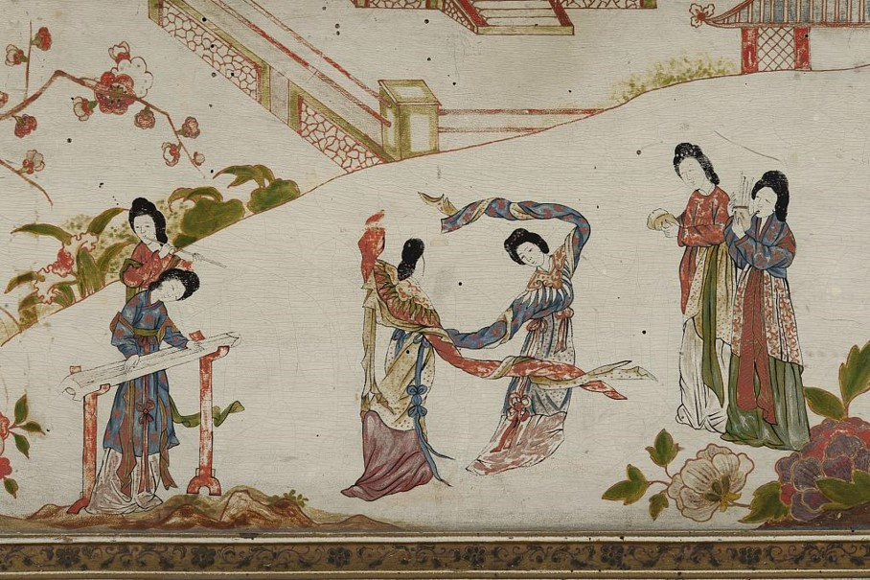
Cembalo des Berliner Cembalo- und Harfenbauers Michael Mietke, lackiert von Gérard Dagly (Schloss Charlottenburg)

Slide 8
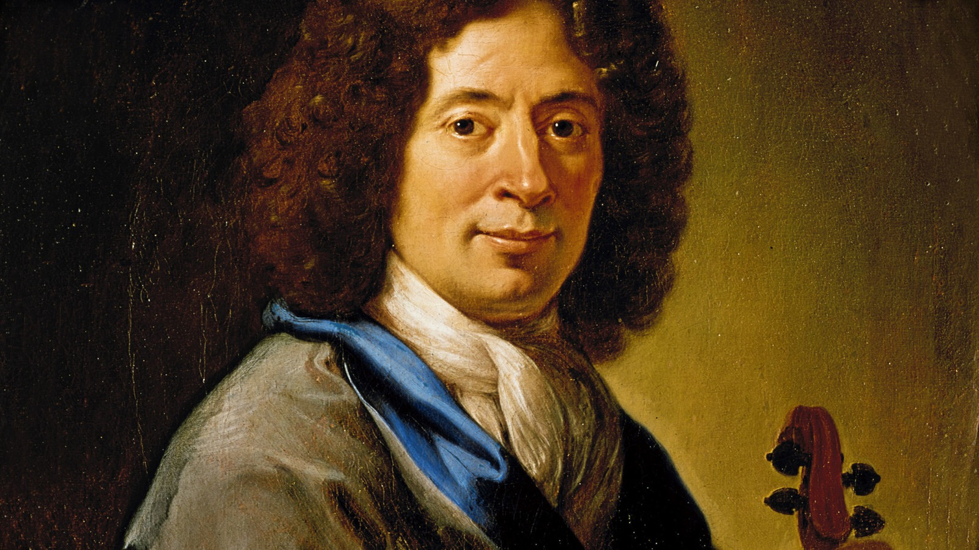
Klangbeispiel: Arcangelo Corelli: La Follia Sonata Nr. XII aus op. 5 (1700)

Slide 9
Neapel um 1700

Slide 10
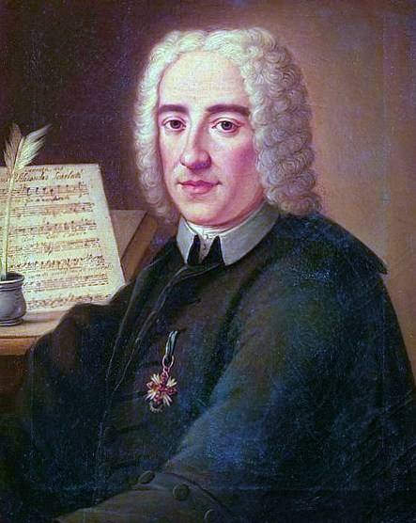
Alessandro Scarlatti (1660-1725), links Domenico Scarlatti (1685-1757), rechts

